Slide 1

«Радуга Дружбы»

Slide 2
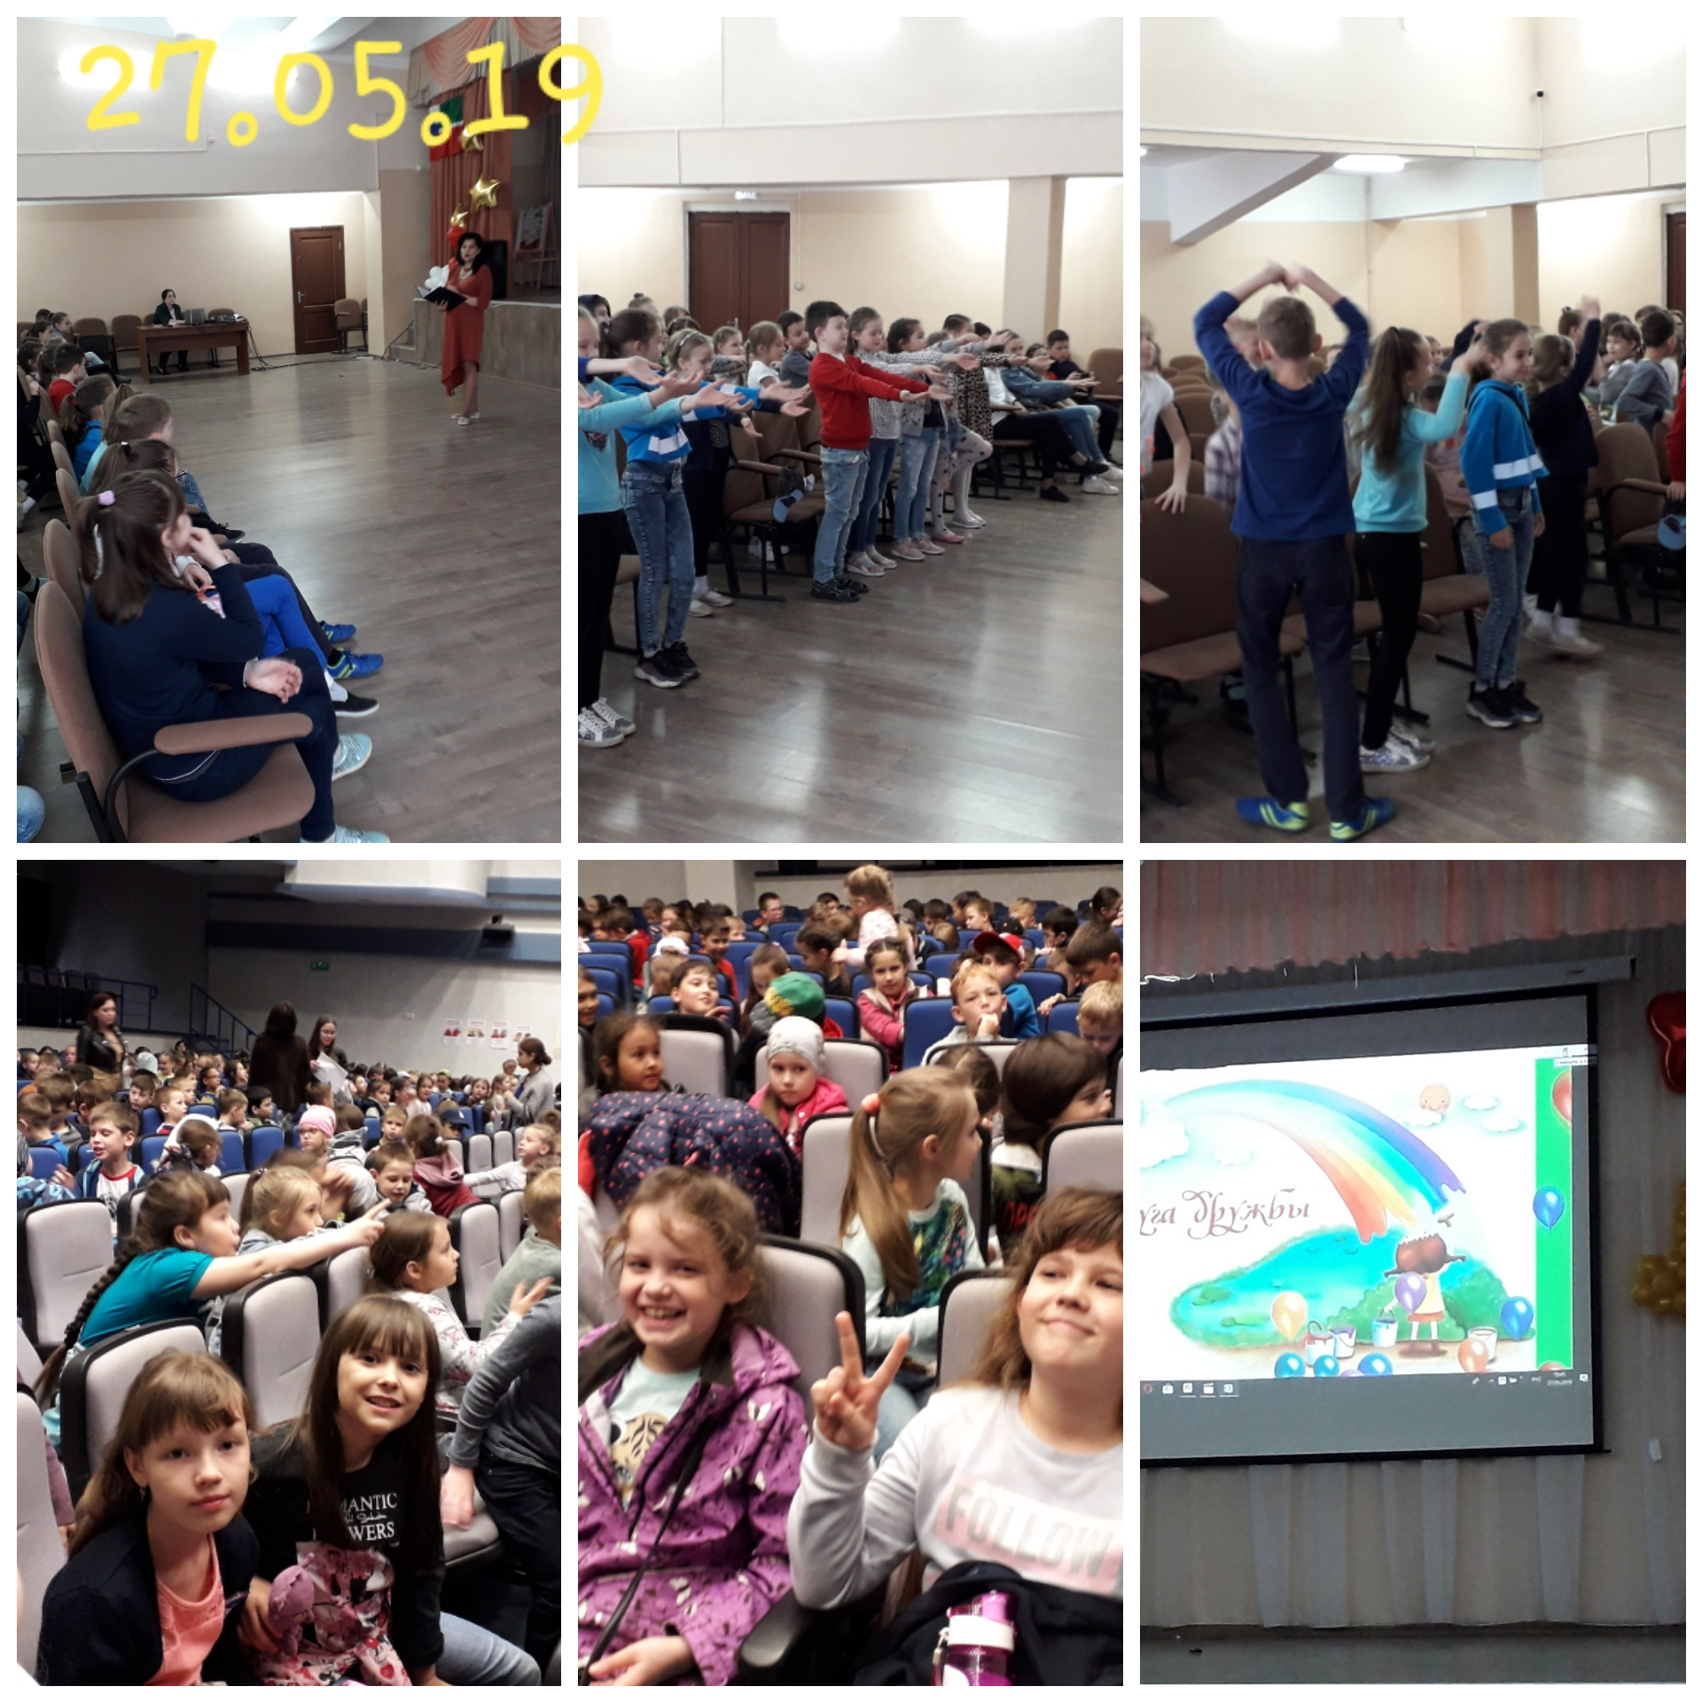
1 день - «День открытия лагеря». День знакомства. Первый день в лагере
прошел очень насыщенно: с ребятами были проведены эстафеты знакомства , различные игры. В ходе игр дети познакомились с друг другом, придумали название ,девизы и эмблемы отрядов . После обеды поехали в культурный центр «Экият» и посмотрели спектакль «Очень страшный детектив или « АЛЛЕ 02» Вместе с артистами ребята смогли повторить правил адорожного движения.

Slide 3
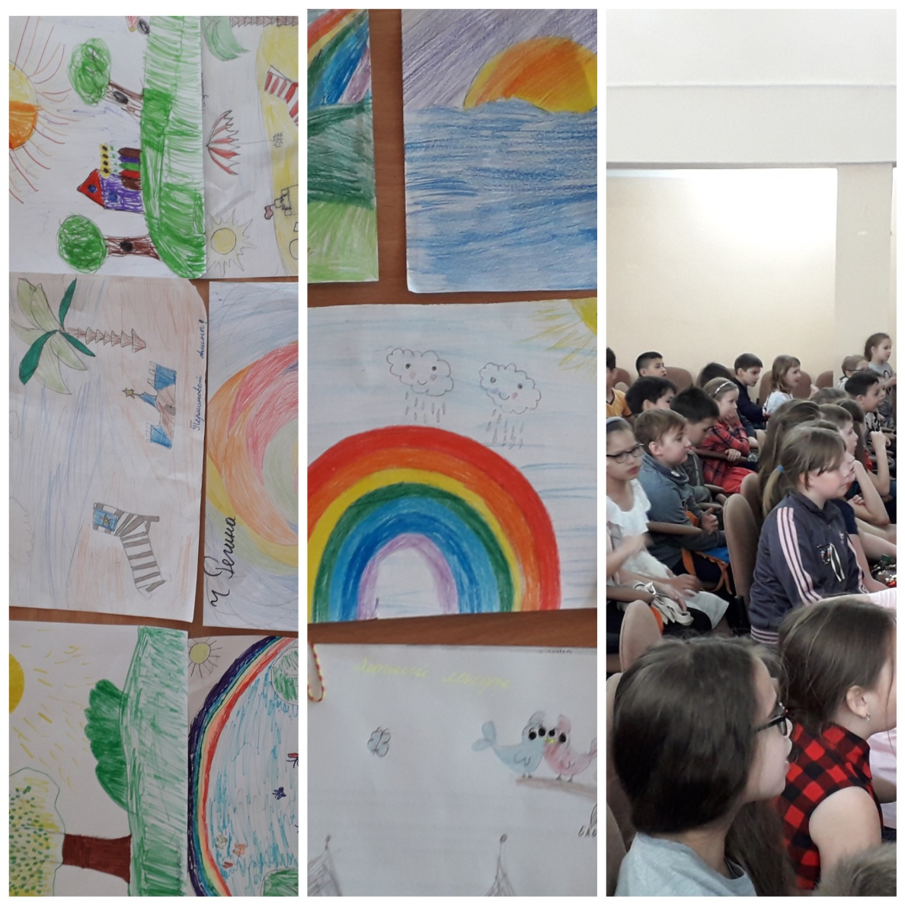
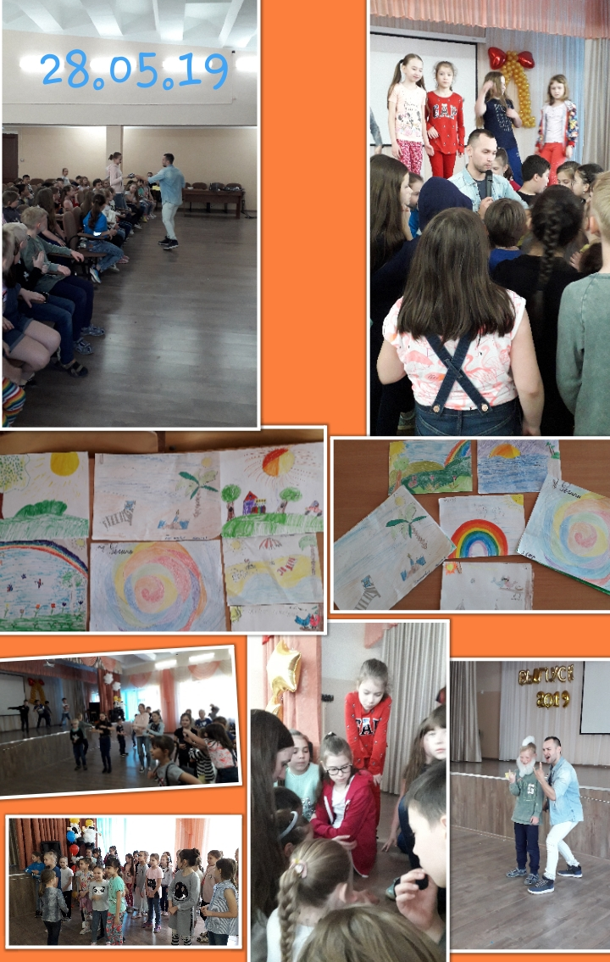
2 день – «День открытий». Сегодня состоялось торжественное открытие летнего пришкольного лагеря «Радуга Дружбы».В гостях в нашем лагере побывал ведущий Евгений, который провел с ребятами зажигательную вечеринку. Дети принимали с удовольствием участие во всех конкурсах. После обеда прошел конкурс «Какого цвета лета» Все отряды отлично справились .Победители получили призы.

Slide 4
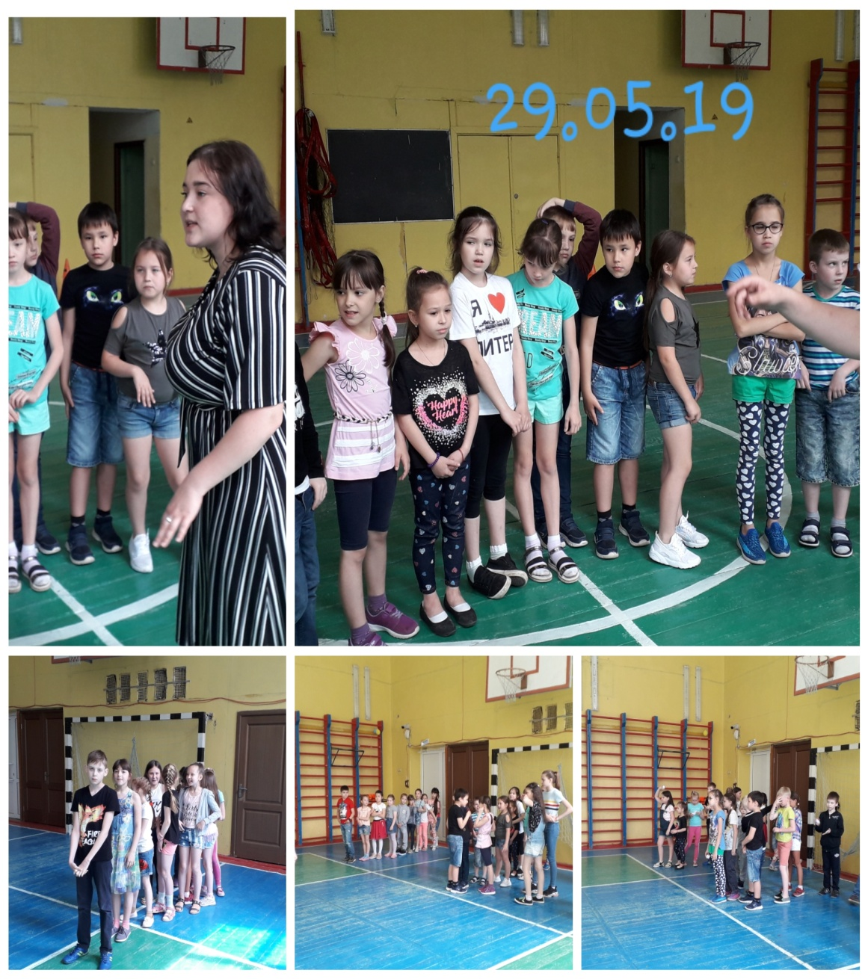
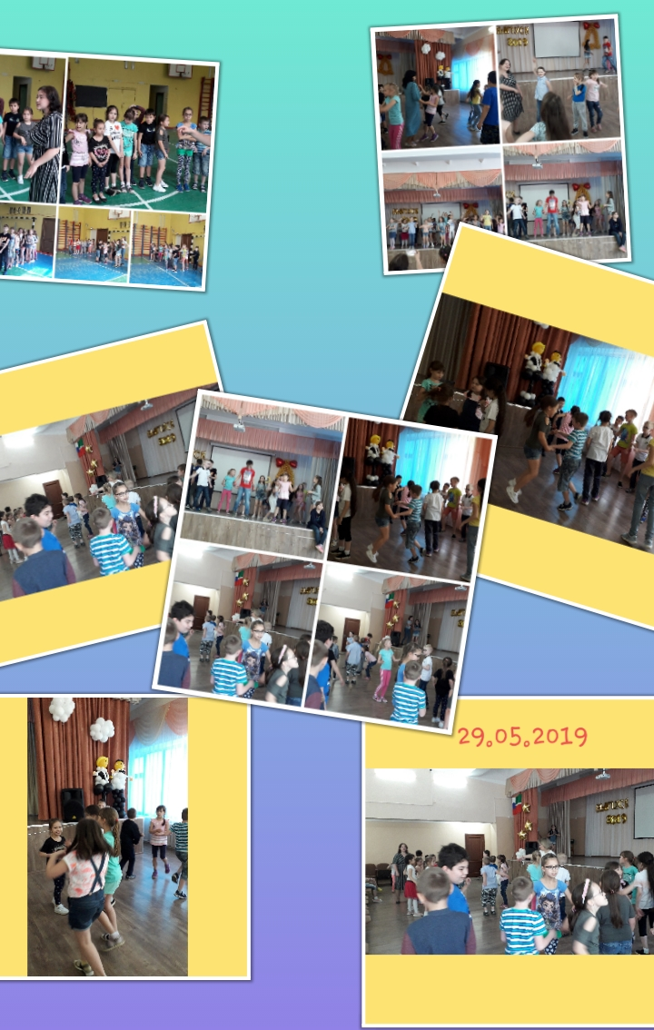
3 день - «Спортивный день». Любовь к спорту и здоровому образу жизни начинается в детстве. Сегодня ребята принимали участие в шуточной эстафете. Было очень весело и интересно. Затем были проведены «Веселые старты». Все команды были нацелены на победу, но победила дружба. Все участники получили грамоты. Завершился день танцевальным рингом. Дети активно участвовали в флешмобе, танцевали под музыку.

Slide 5
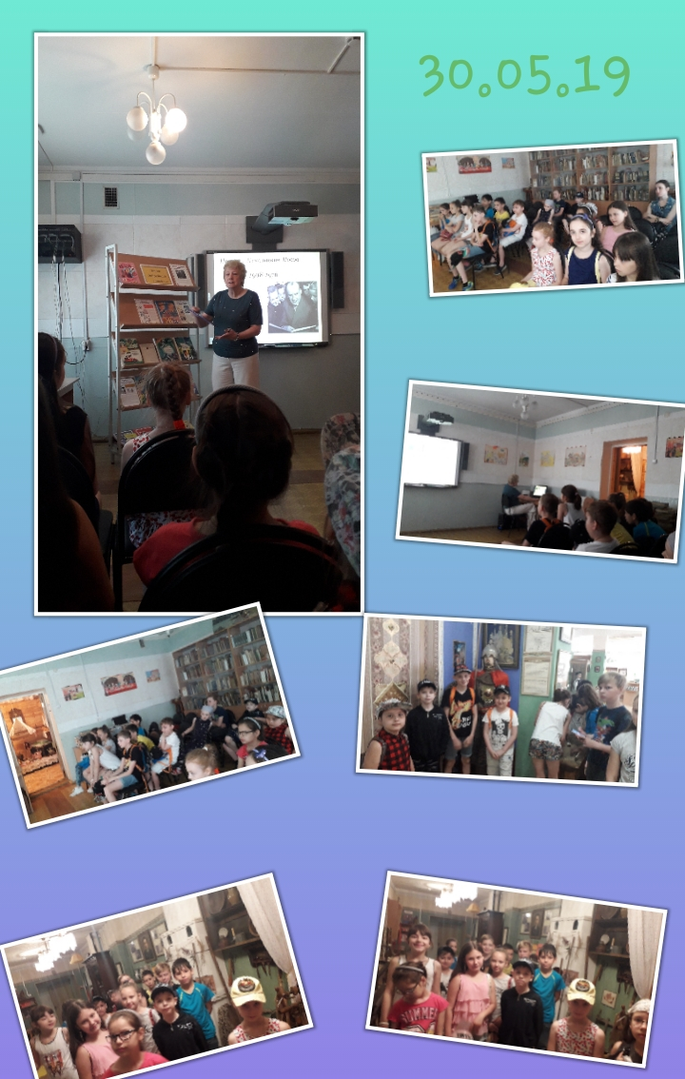
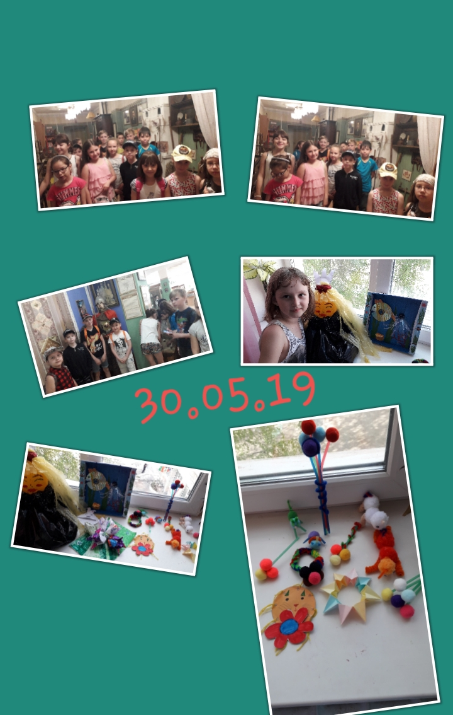
4 день – «День мастеров». Зарядка, завтрак, линейка, на которой были подведены итоги прошедшего дня и обсудили планы на сегодня. Ребята посетили « Центральную детскую библиотеку». Там они стали участниками беседы на тему «Книги Н.Н.Носова».
В лагере был объявлен конкурс поделок. Многие ребята постарались ,за что были награждены призами.

Slide 6
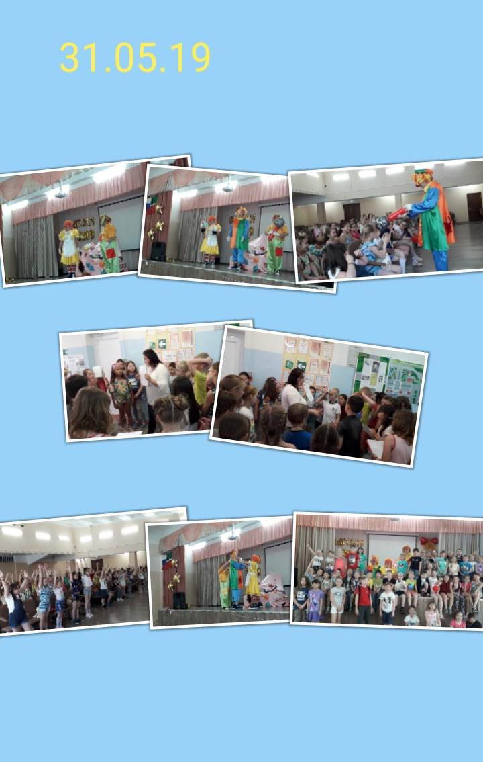
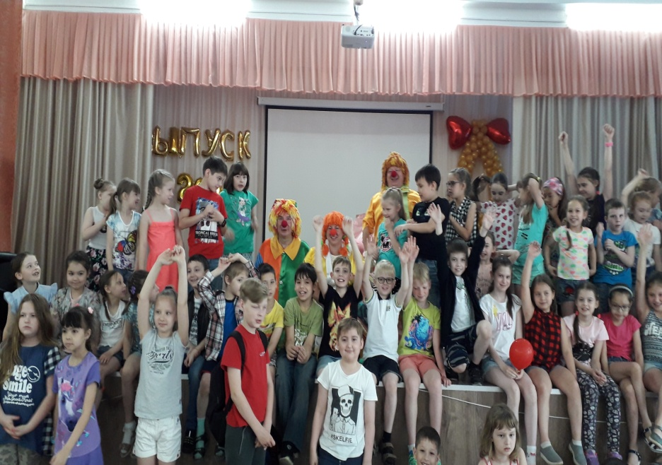
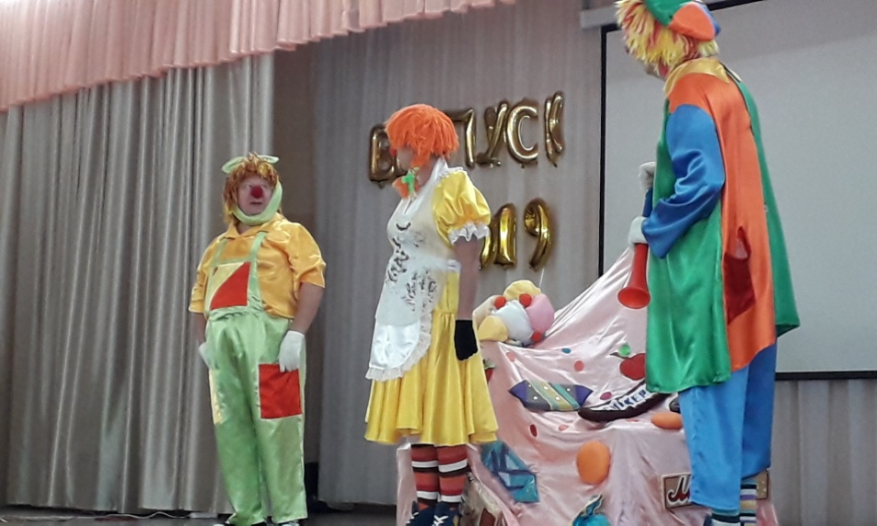
5 день - «День вежливости». В гости в лагерь приехали артисты театра. Ребятам была показана веселая клоунская сказка «В стране вредных привычек», которая воспитывает навыки опрятного поведения и учит хорошим манерам. После обеда проведены игра « Цветок вежливости» для 2 и 3 отряда , а 1 отряд участвовал в игре «Что? Где? Когда?»

Slide 7
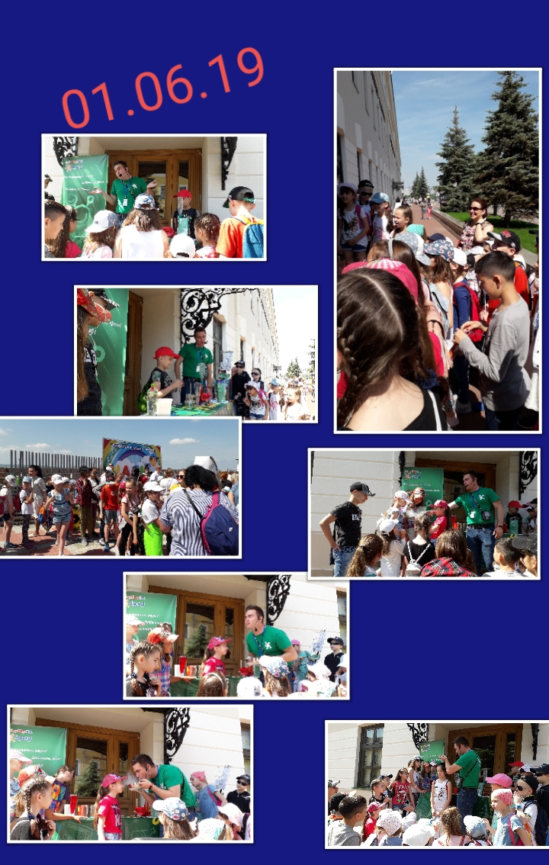
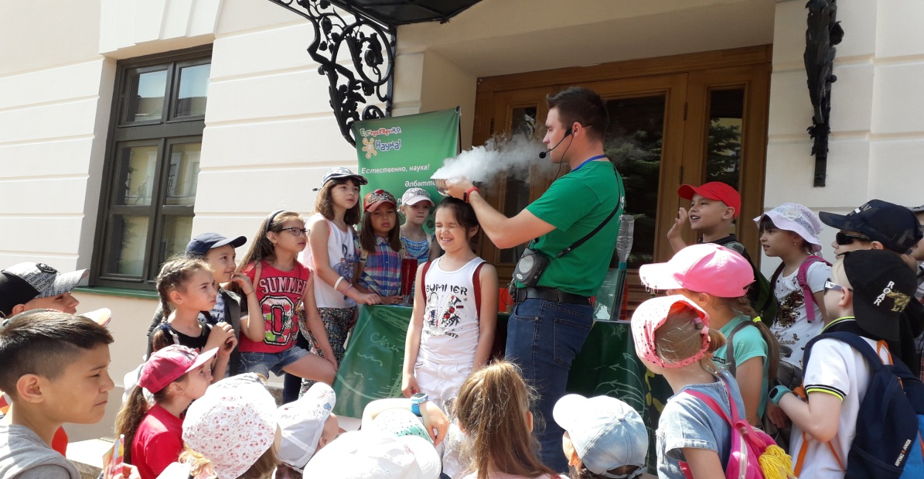
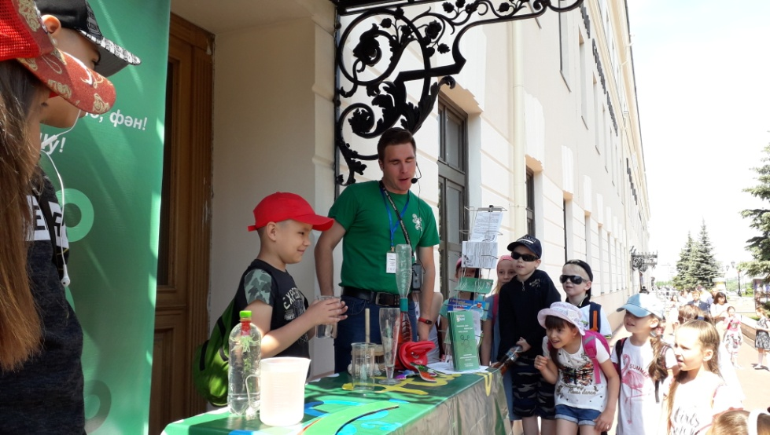
6 день - «Мы из детства». После торжественной линейки, в день защиты детей, ребята лагеря посетили городской праздник на территории Казанского Кремля .День завершился дискотекой и вкусными подарками.

Slide 8
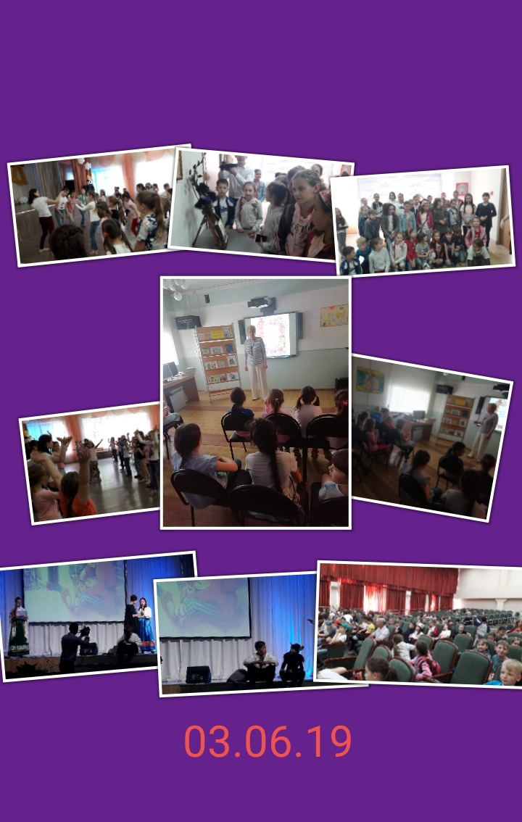
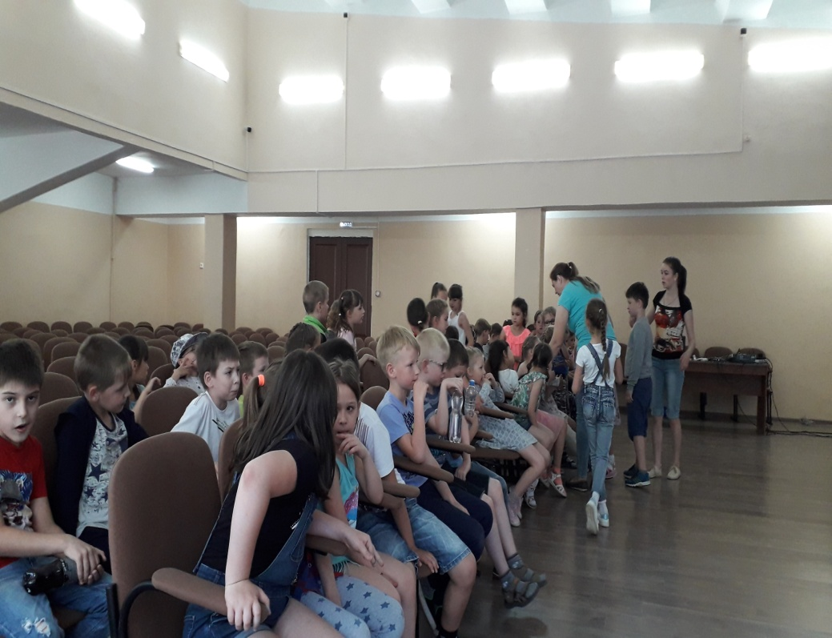
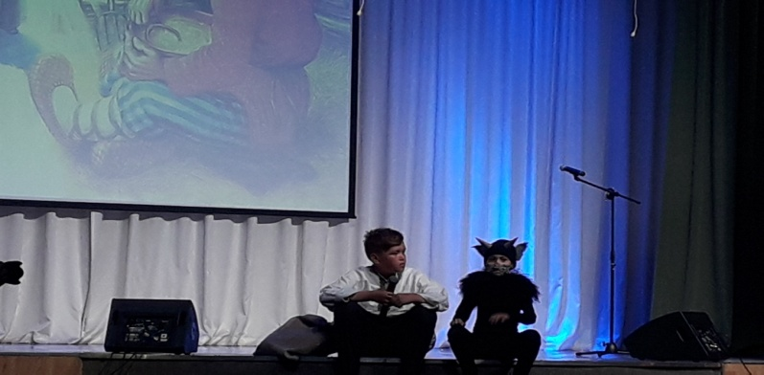
7 день - «Зов Джунглей». После линейки и завтрака наш лагерь разделился на две половинки: младшие пошли в «Центральную библиотеку»где участвовали в увлекательной викторине по книгам Э.Н.Успенского, а старшие посетили «Дом Дружбы народов», мероприятие было посвящено дню рождению А.С.Пушкина. После полдника с ребятами была проведена викторина «Все о кошках» Ребята активно отвечали на вопросы.

Slide 9
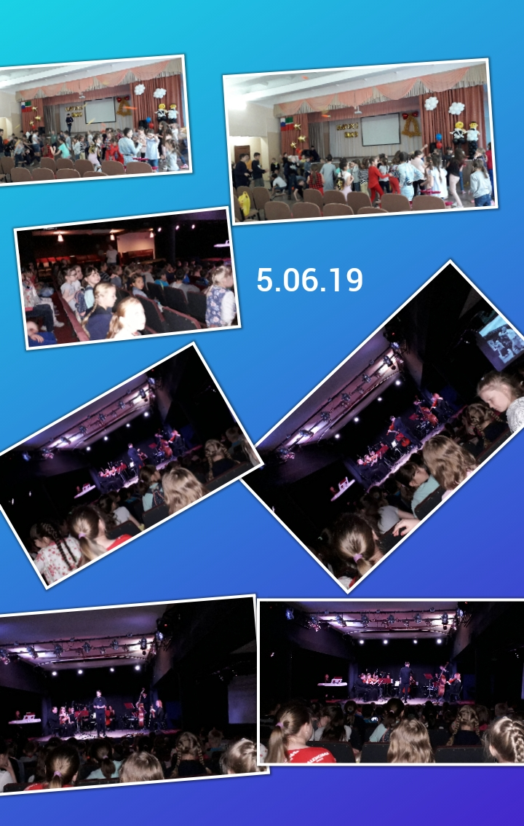
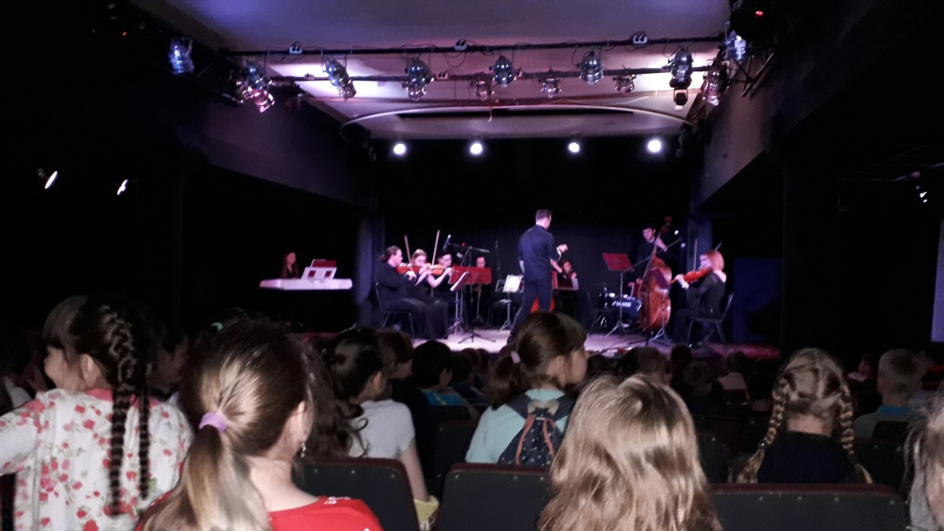
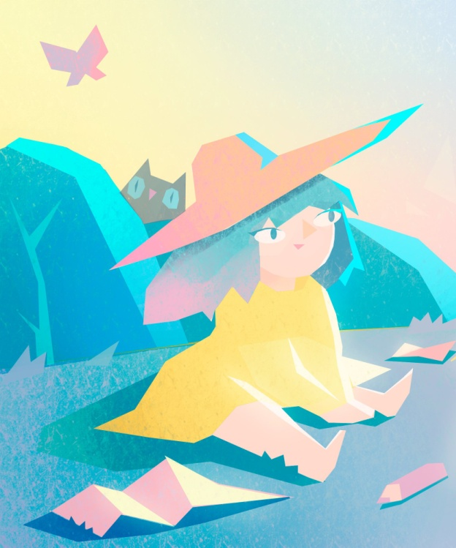
8 день – «Этот удивительный мир». Мир и правда сегодня был удивительный, так как после завтрака мы всей дружной командой посетили «Театр на Булаке», где окунулись в атмосферу прекрасной музыки! Вернувшись в лагерь и пообедав, дети побывали на мероприятии «Час мифов и легенд, где их познакомили с легендами про лагерь, вожатых и, конечно же, про детей!

Slide 10
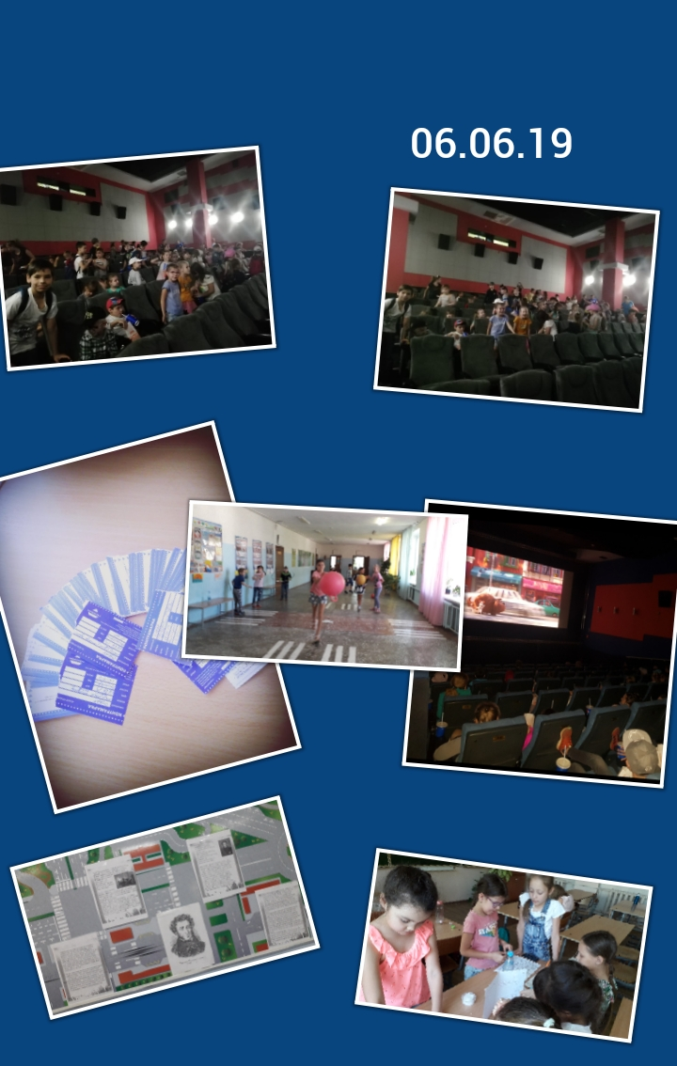

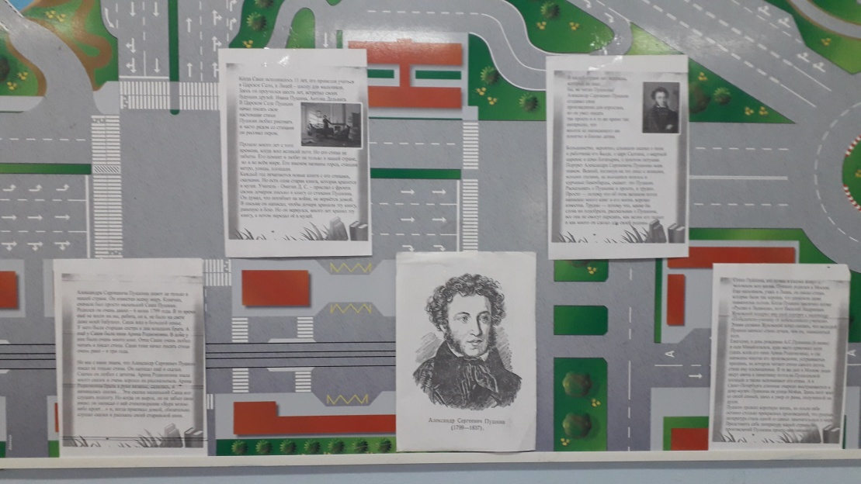
9 день – «День Неожиданностей». Главной неожиданностью этого дня для наших ребят стало посещение кинотеатра! Дети с восторгом отреагировали на это мероприятие. Не забыли мы и про день рождение Великого поэта А. С. Пушкина: после обеда дети приняли участие в викторине, связанной с жизнью и творчеством писателя.

Slide 11
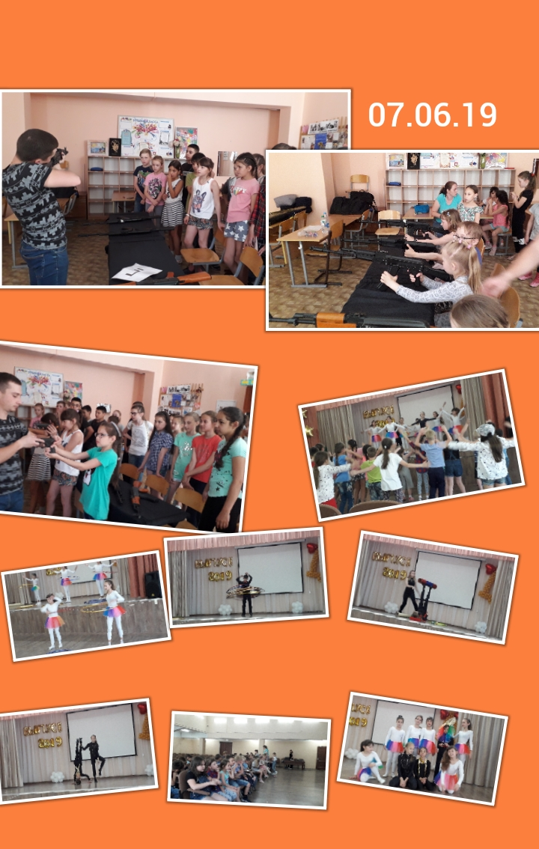
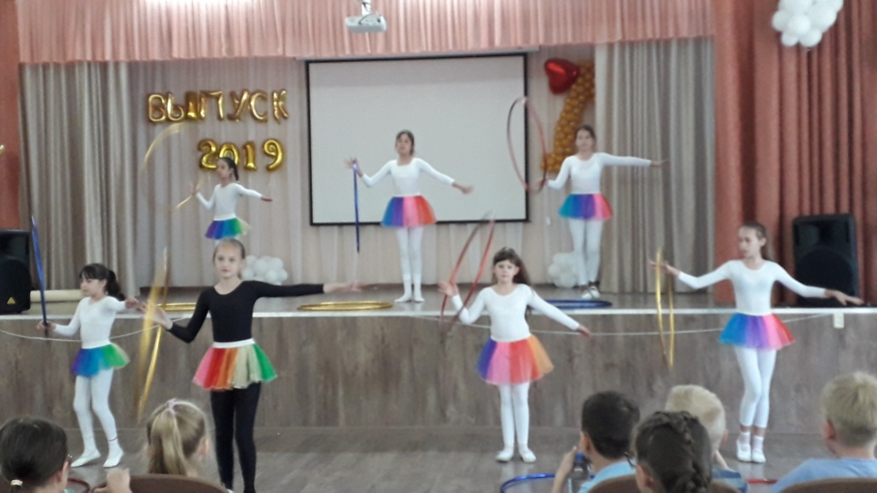
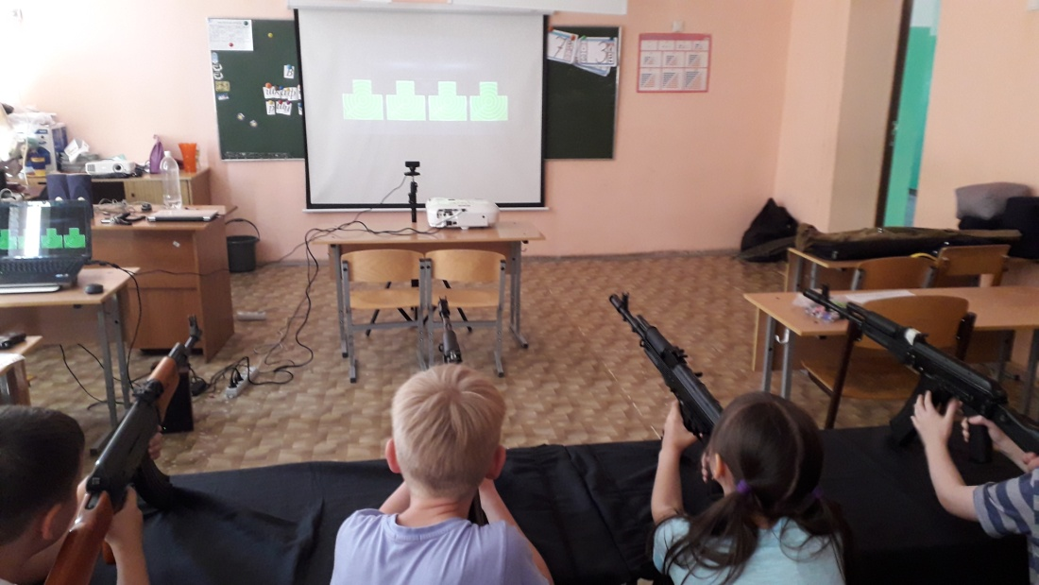
10 день – «День Актёра». Вся жизнь – театр, ну а мы, конечно же, - актёры! Кто бы мог подумать, что этот день пройдет так весело и ярко!? Сразу после завтрака мы отправились в актовый зал, где для наших ребят показала свое выступление цирковая студия «Амплуа». Ребята прекрасно показали свои умения!
А после обеда на площадке нашей школы развернулся тир! Ребята поупражнялись в стрельбе и посоревновались в меткости!

Slide 12
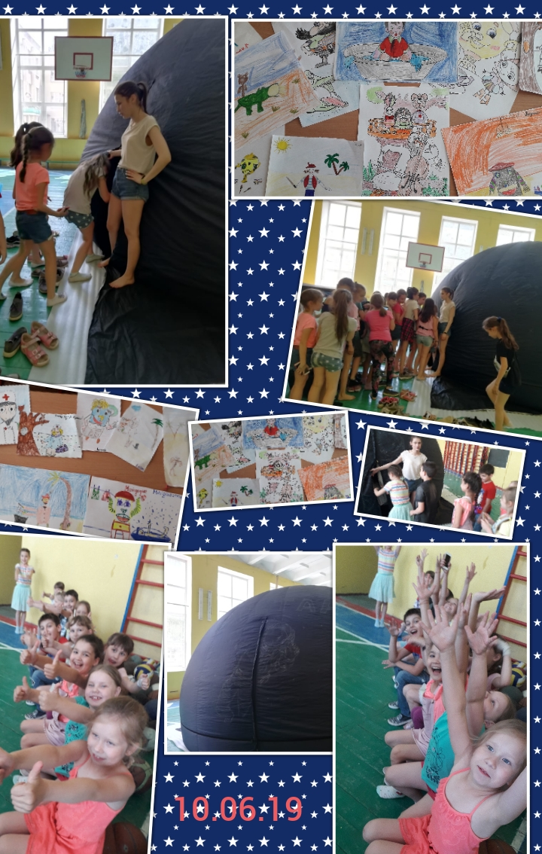
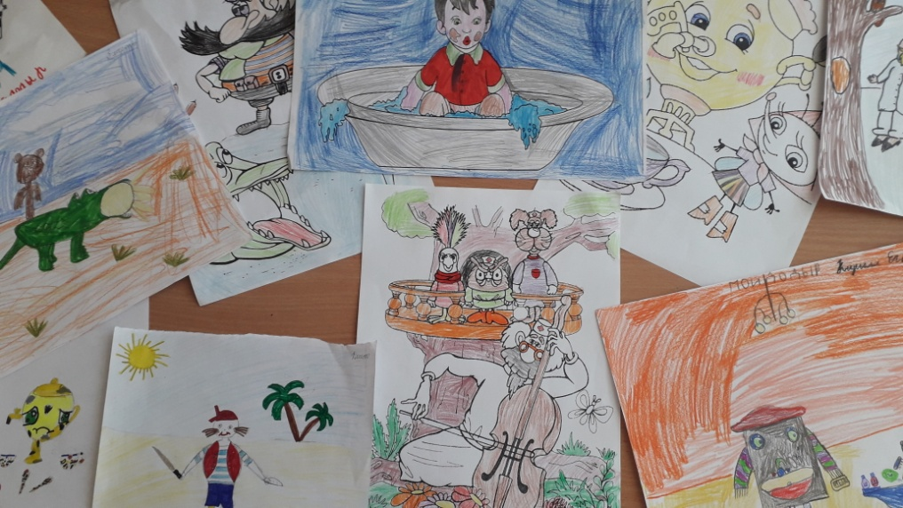
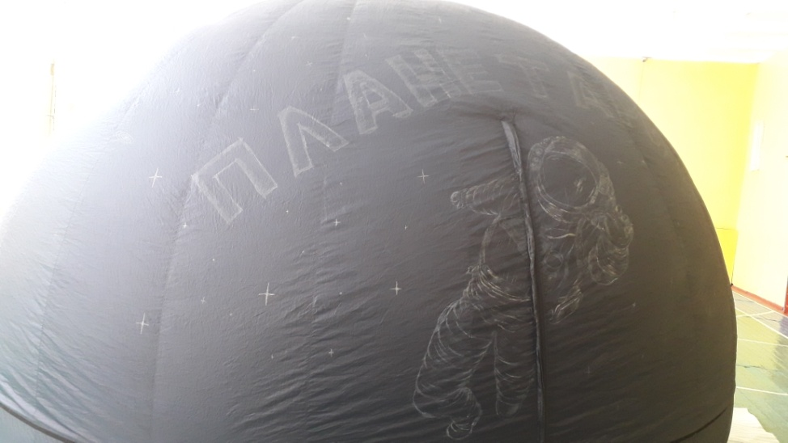
11 день – « День Корнея Чуковского». Кто не знает Айболита, Муху – Цокотуху и Бармалея, тот явно не знаком с К. И. Чуковским. Но, наши дети не такие! На утренней линейке отряды получили задания на день, среди которых иллюстрации к сказкам и выразительное чтение отрывка.
Скажите нам, что вы не любите смотреть на звёзды, и мы вам не поверим! После обеда у нас в спортивном зале развернулся шатер Планетария, где ребятам показали занимательные фильмы. День закончился линейкой, на которой наградили ребят за самые удачные рисунки!

Slide 13
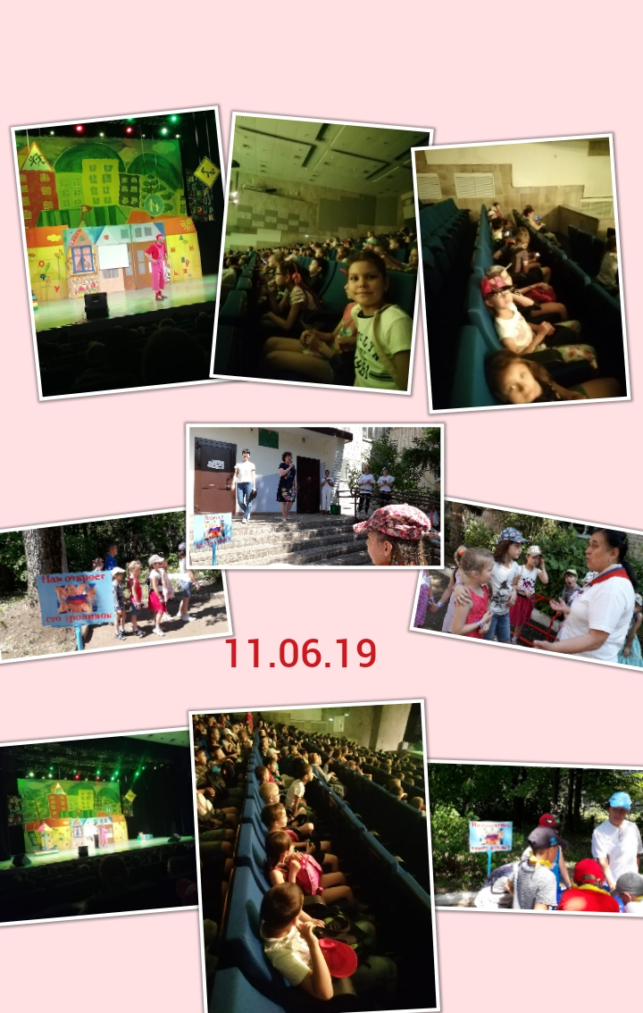
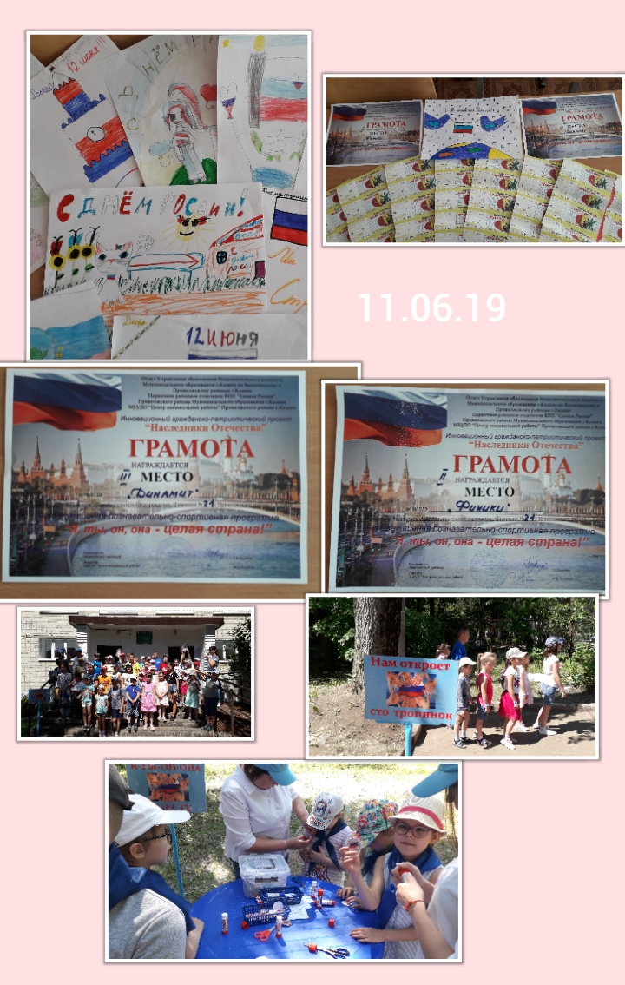
12 день – «День России». Россия – священная наша держава, Россия – любимая наша страна! Предпраздничный день в лагере «Радуга Дружбы» прошел очень весело и насыщенно: разделившись на 2 половинки, старшие ребята отправились на спектакль в УНИКС, а младшие посетили мероприятие в ЦВР, где заняли 2 и 3 места, и получили сладкие призы и грамоты! А ребята 1 и 2 отрядов приняли участие в конкурсе рисунков «Моя Россия». День закончился линейкой, на которой были подведены итоги конкурса и награждены победители!

Slide 14
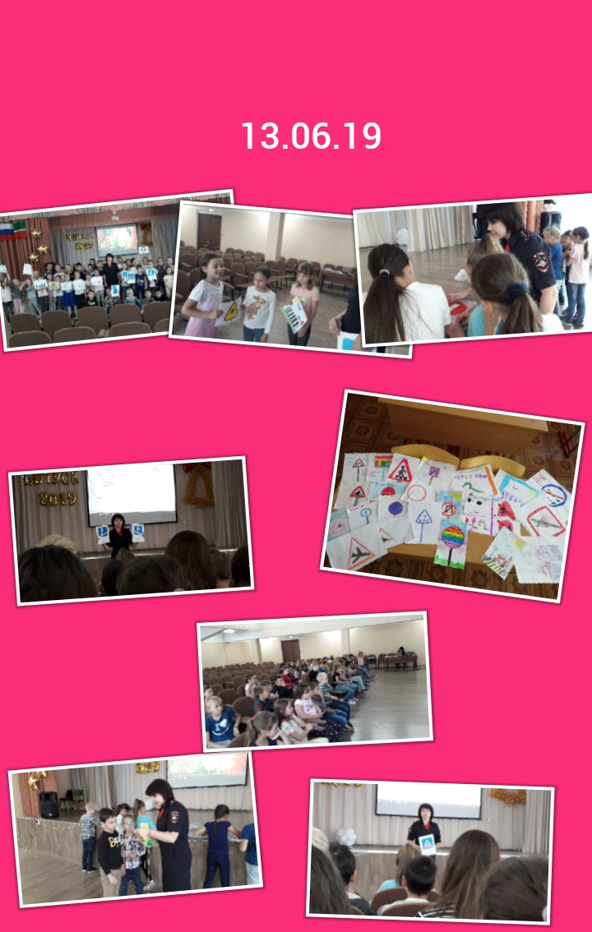
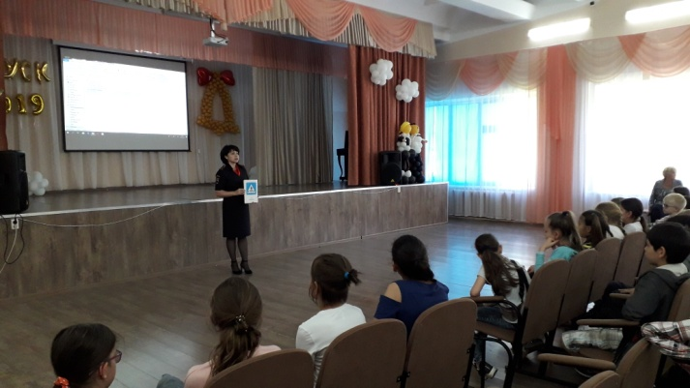
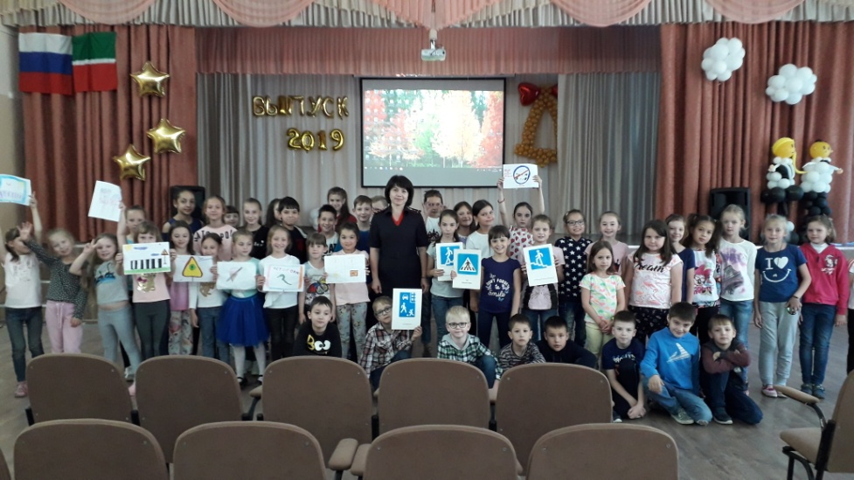
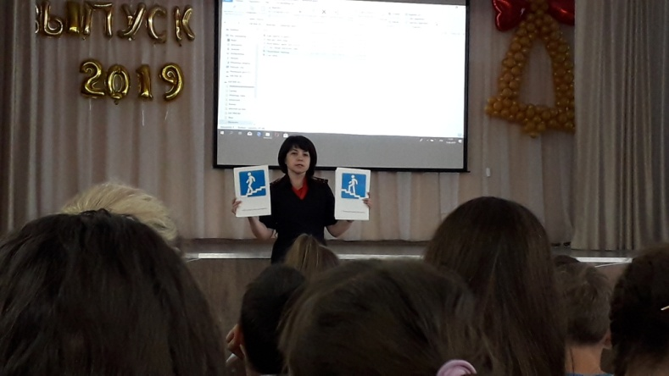
13 день – «День дороги». Что бы мы делали без наших уважаемых полицейских? Вот и к нам, после завтрака приходил инспектор ГИБДД, который провел для наших детей мероприятие «Дорожная азбука», на котором ребята вспомнили правила дорожного движения, названия дорожных знаков и поиграли. Так же на линейке отрядам было дано задание – придумать свой знак. День закончился линейкой, на которой были награждены победители конкурса рисунков!

Slide 15
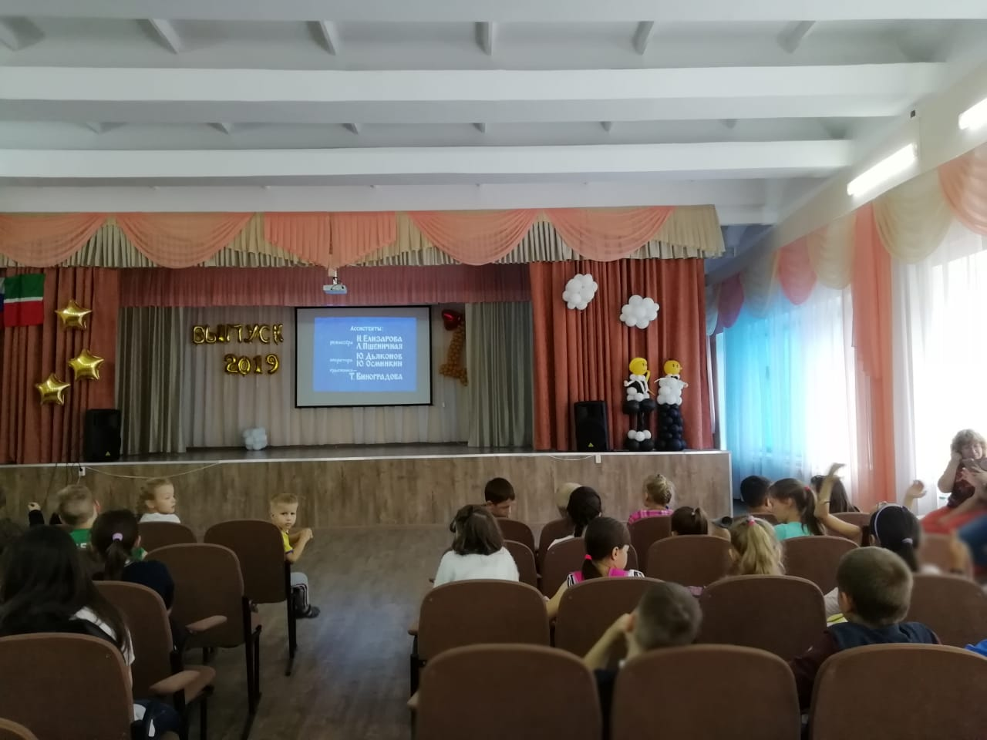
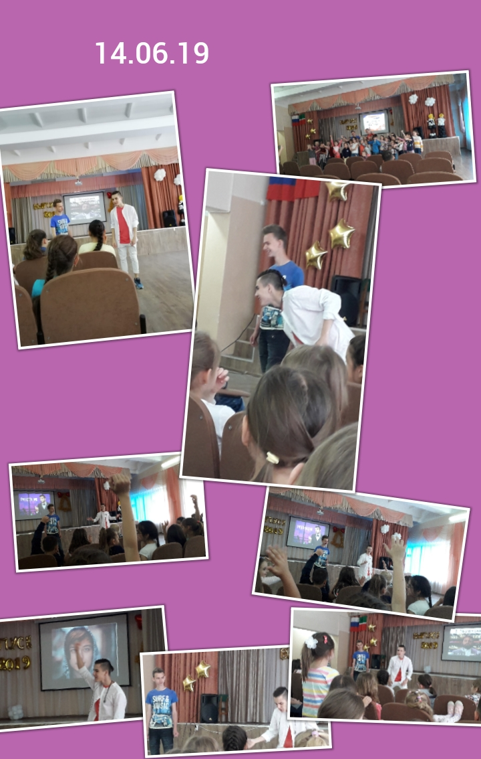
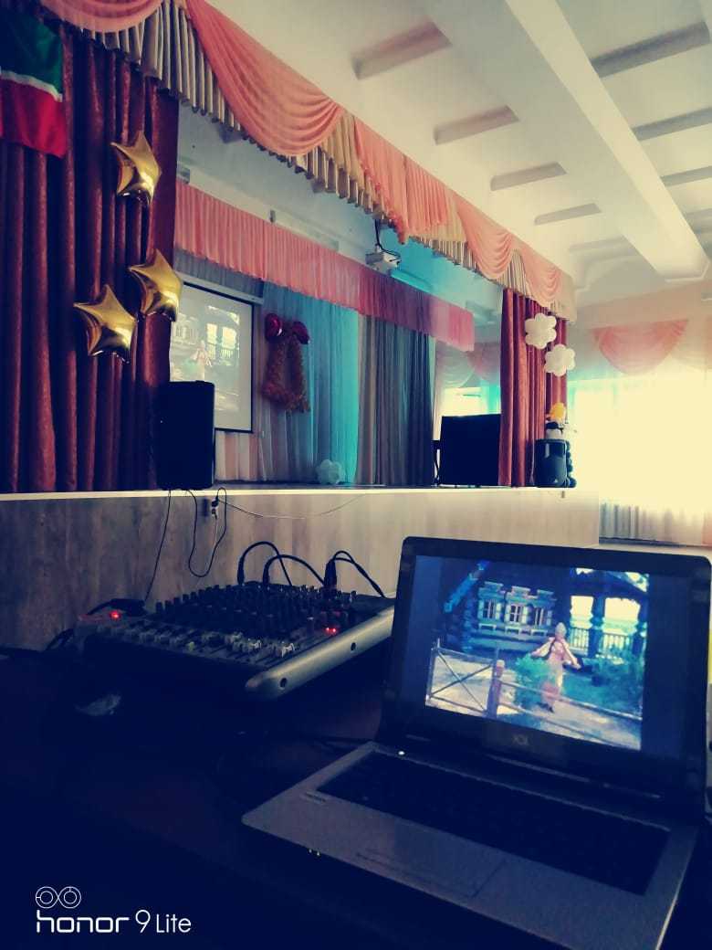
14 день – «День Сказки». Сегодня в гостях в нашем лагере побывали артисты школы телевидения «Телешко» с мастер-классом «Профессия: «Телеведущий». Для ребят это знакомство оказалось очень интересным. После обеда была проведена викторина по сказкам, затем ребята посмотрели сказку «Морозко». День был насыщен разными впечатлениями и эмоциями.

Slide 16
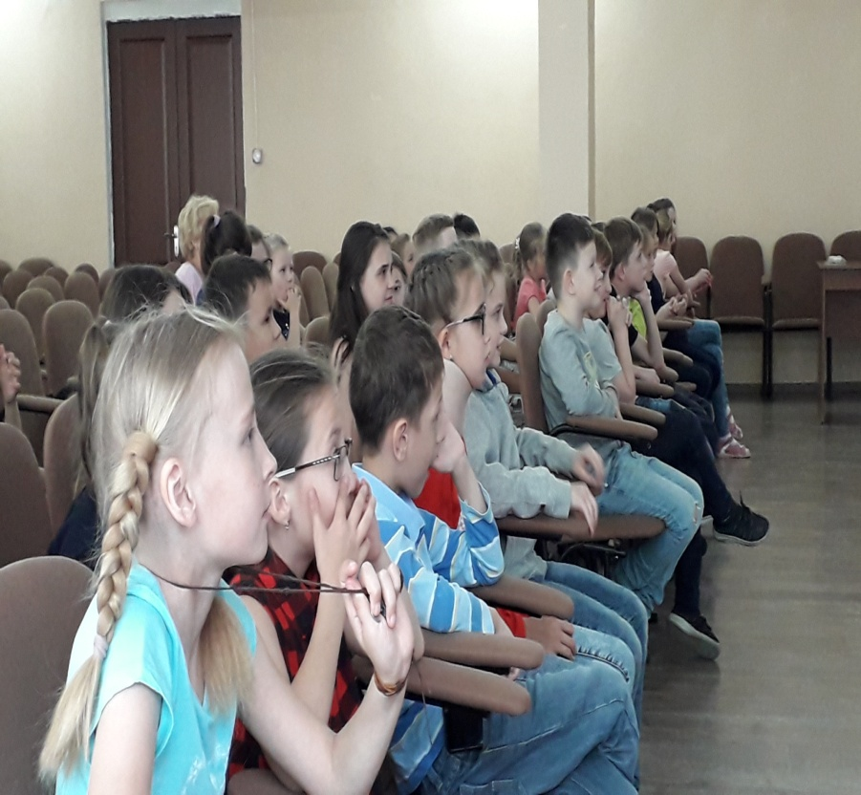
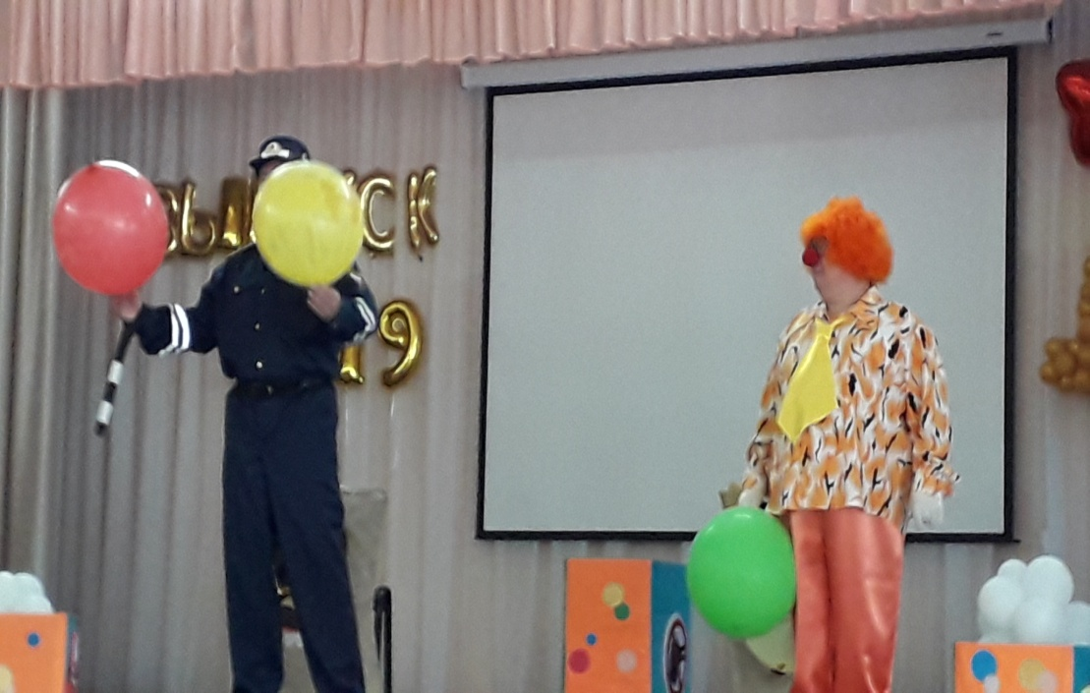
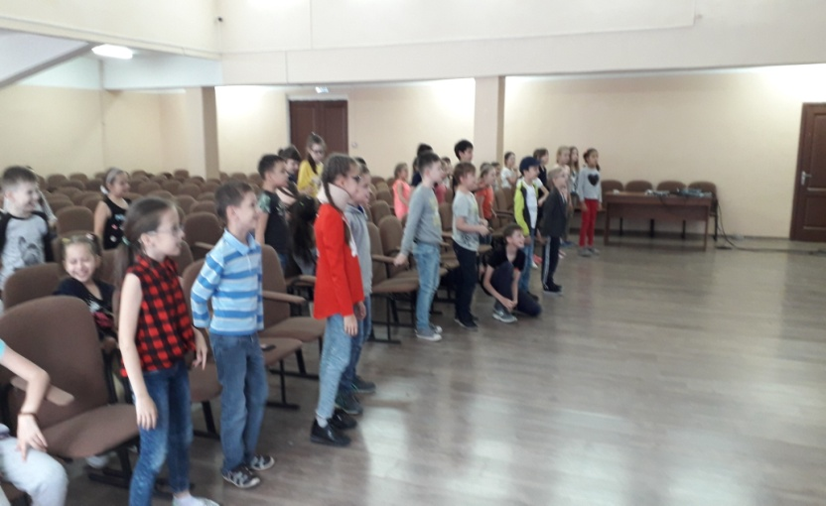
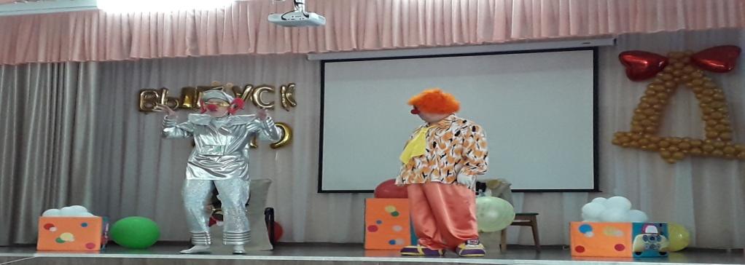
15 день « День Юмора» Сегодня самый веселый день в нашем лагере. После завтрака пришли артисты театра, которые показали интересную сказку «Путешествие со смехом». После обеда ребята гуляли на площадки ,играли в шуточные игры. После полдника провели зажигательную дискотеку .Ребята с большим желанием танцевали.

Slide 17
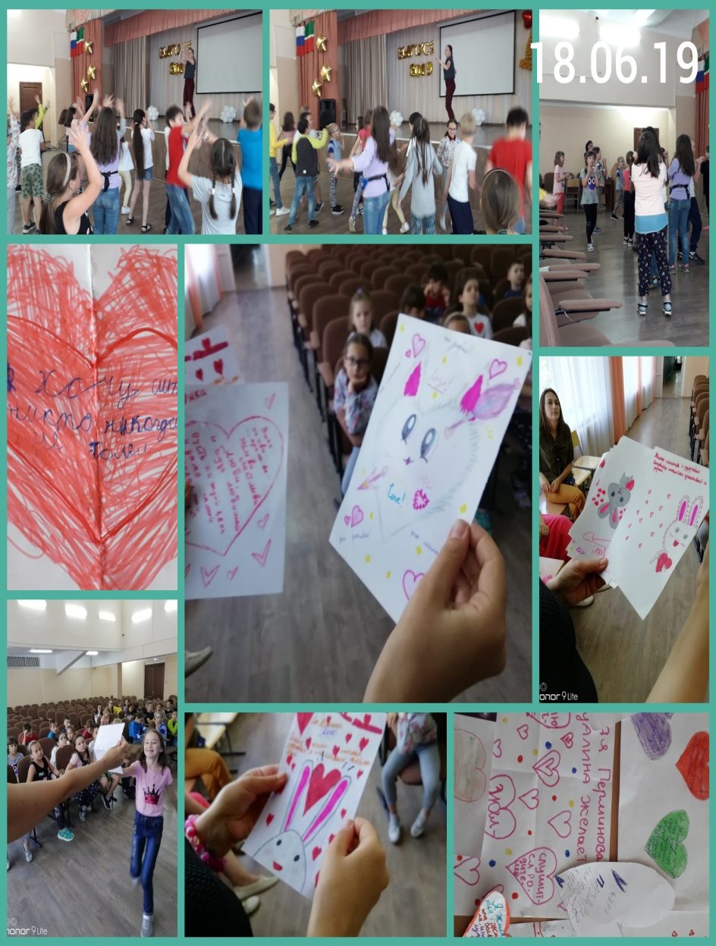
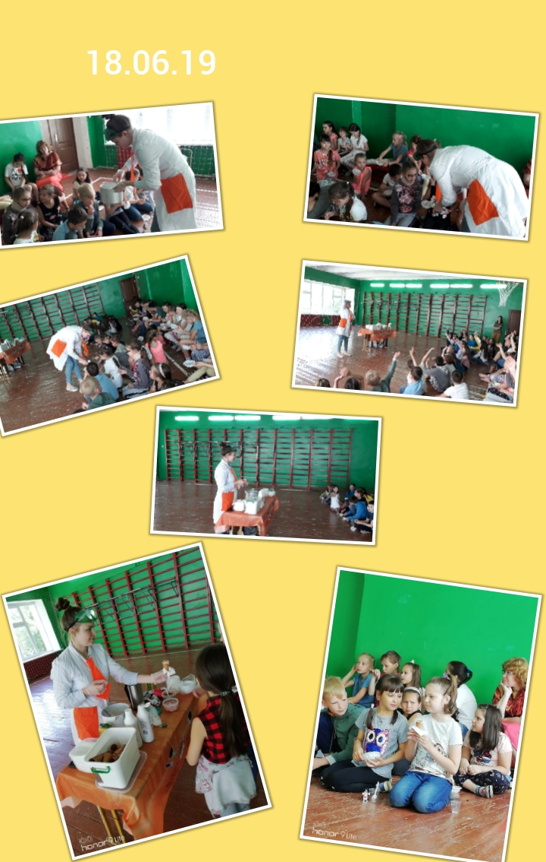
16 день «День добрых сердец» Этот день прекрасный повод уделить внимание своим друзьям, сделать что-нибудь приятное. К нам в лагерь пришли настоящие волшебники по изготовлению мороженого. Царила очень приятная атмосфера. Ребята в тот день дарили друг другу сердечки с пожеланиями.

Slide 18
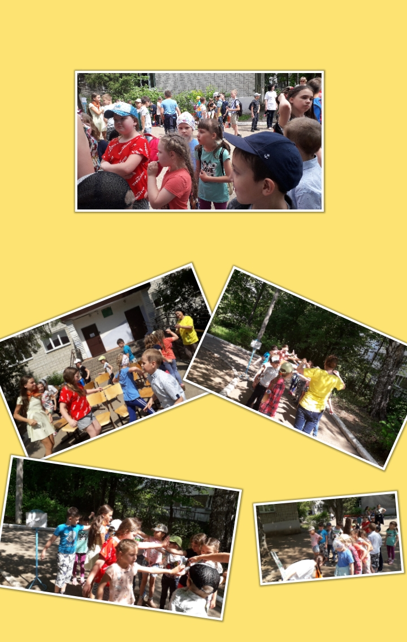
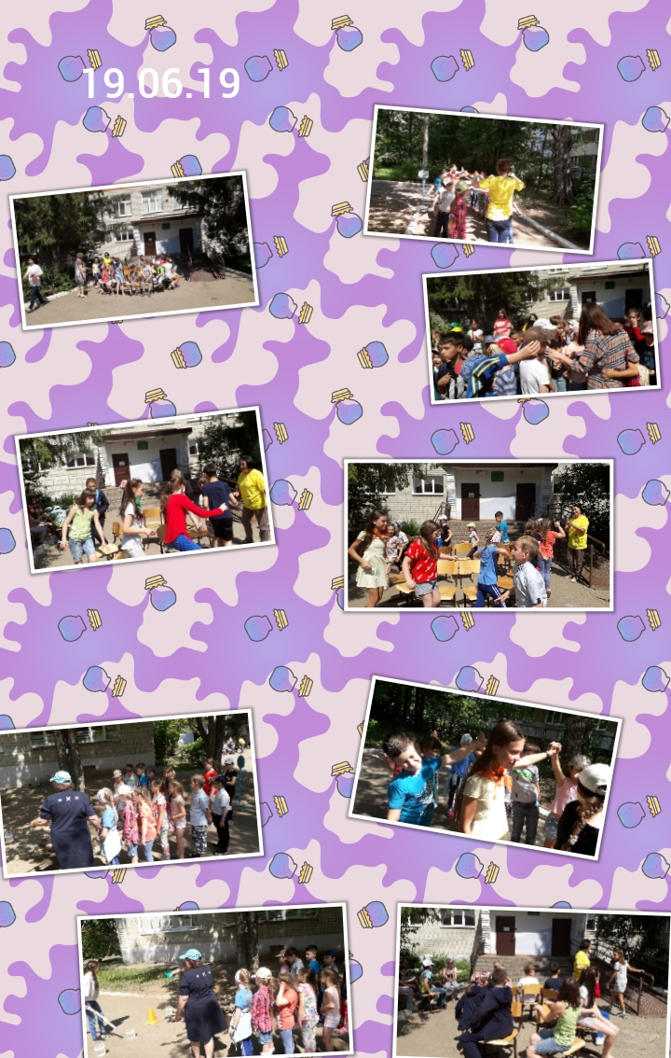
17день «День игр»Сегодня хорошо ,а главное с пользой провели еще один лагерный денечек. После плотного завтрака мы отправились в «Центр детского творчества» на праздник Сабантуй. На празднике ребята соревновались в силе,ловкости,быстроте. Это мероприятие доставило настоящую радость нашим детям .После обеда мы на улице провели командные состязание .Победителей не было, так как победила дружба.

Slide 19
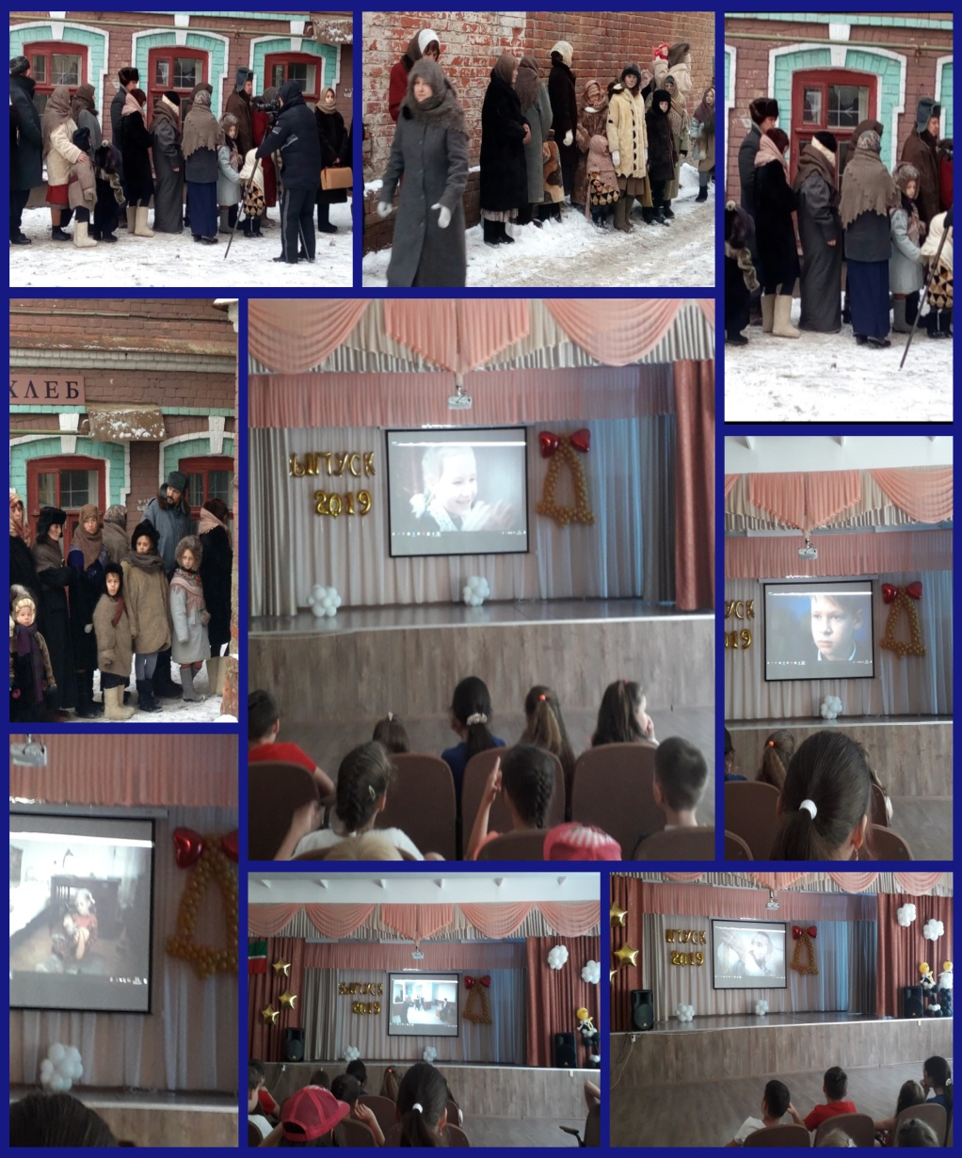
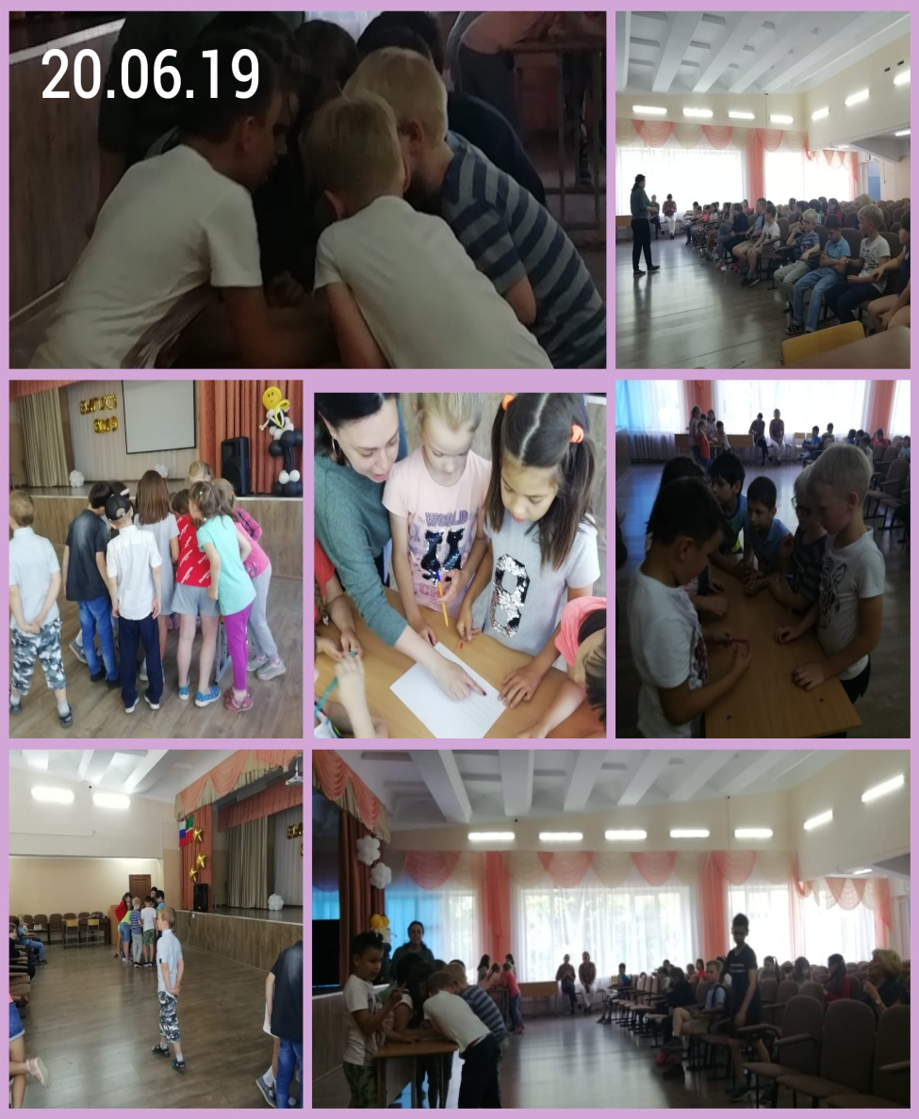
18 день «День кино»В преддверии Дня памяти и скорби мы с ребятами посмотрели фильм «Я не хочу умирать»о детях блокадного Ленинграда. Кинолента произвела сильное впечатление :у многих на глазах были слезы.Дети увидели повседневную жизнь блокадного Ленинграда :смерть,голод ,бомбардировки. Увидели,как дети росли учились ,а взрослые ходили на работу, помогая Родине.

Slide 20
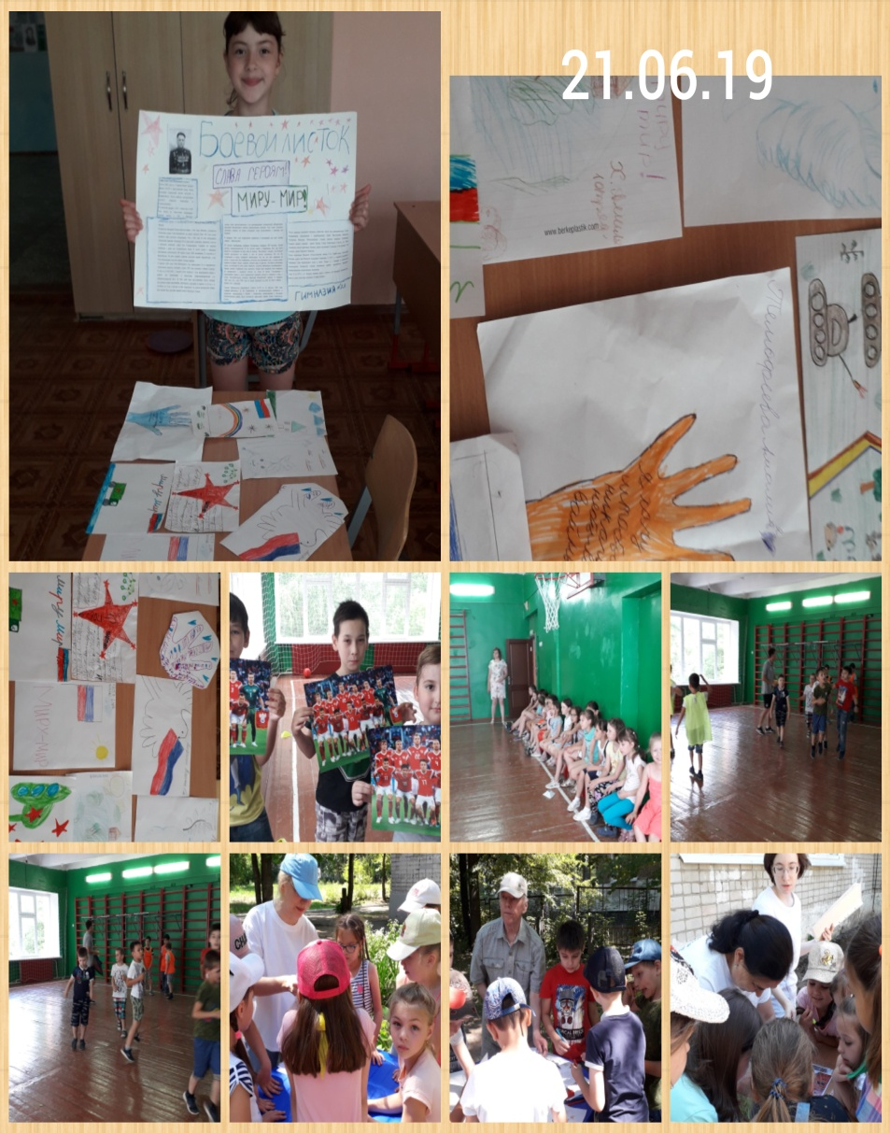
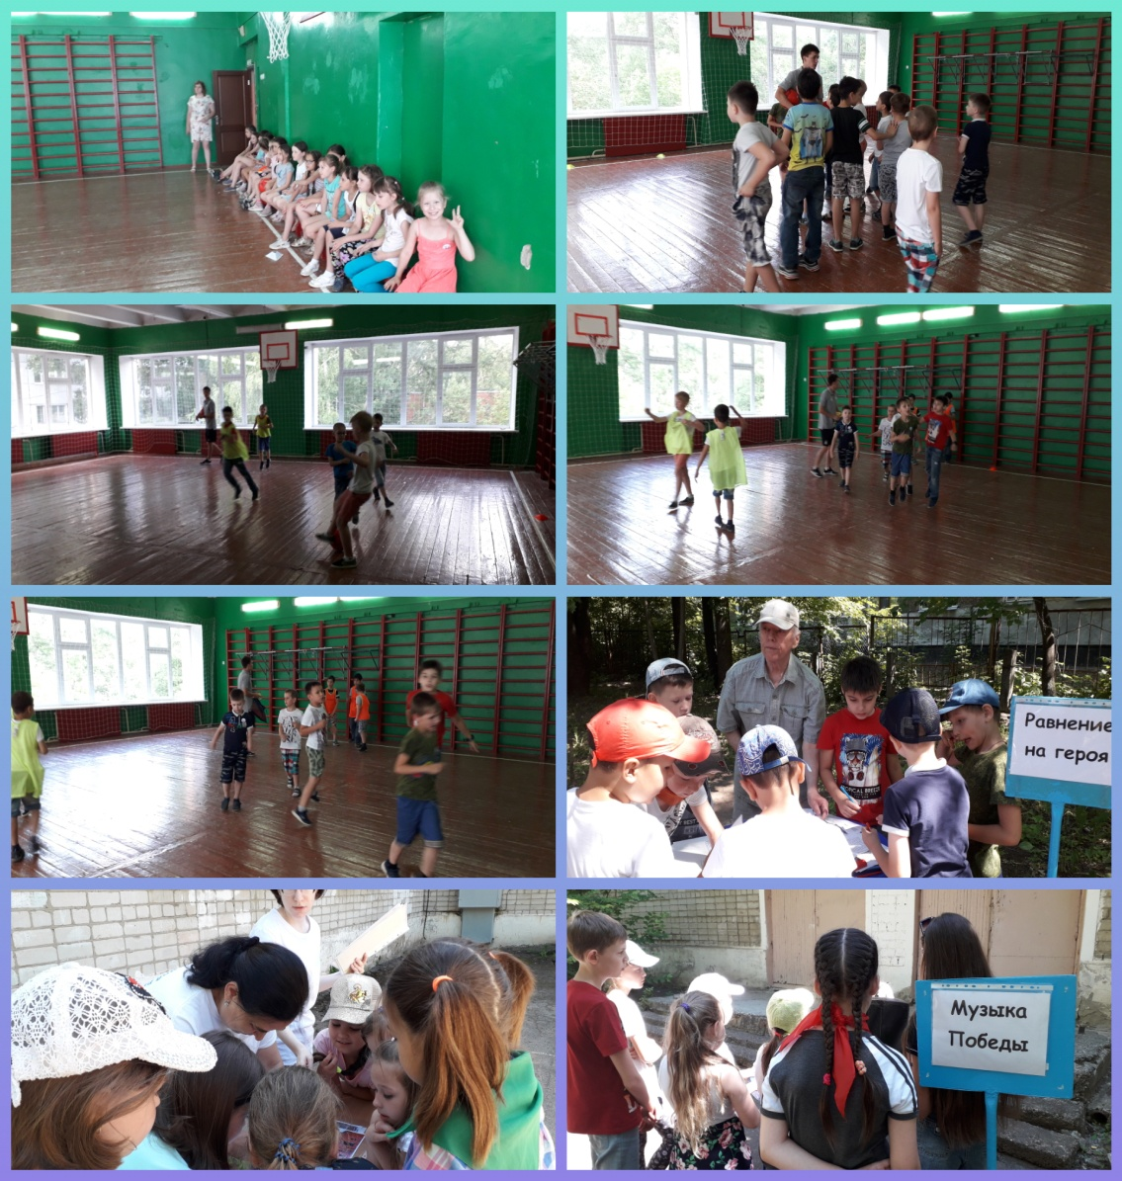
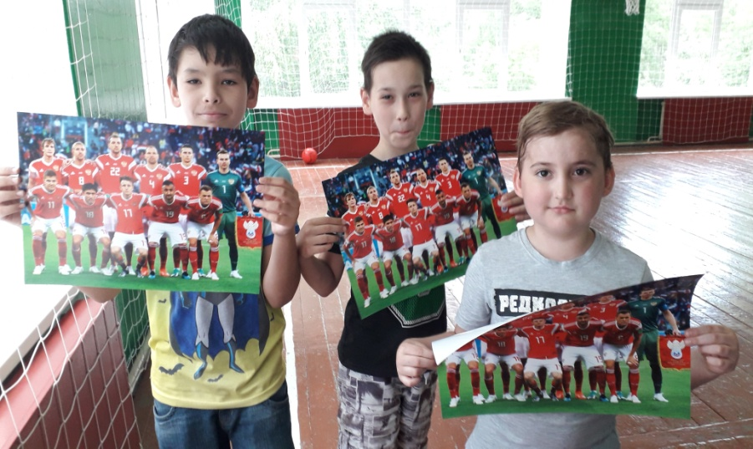
19 день «День памяти и скорби.»Есть события, над которыми время не властно ,и ,чем дальше в прошлое уходят годы, тем яснее становится их величие .Это Великая отечественная война .Этот день был посвящен одному из печальных дат в истории России .Ребята принимали активное участие во всех мероприятиях дня.

Slide 21
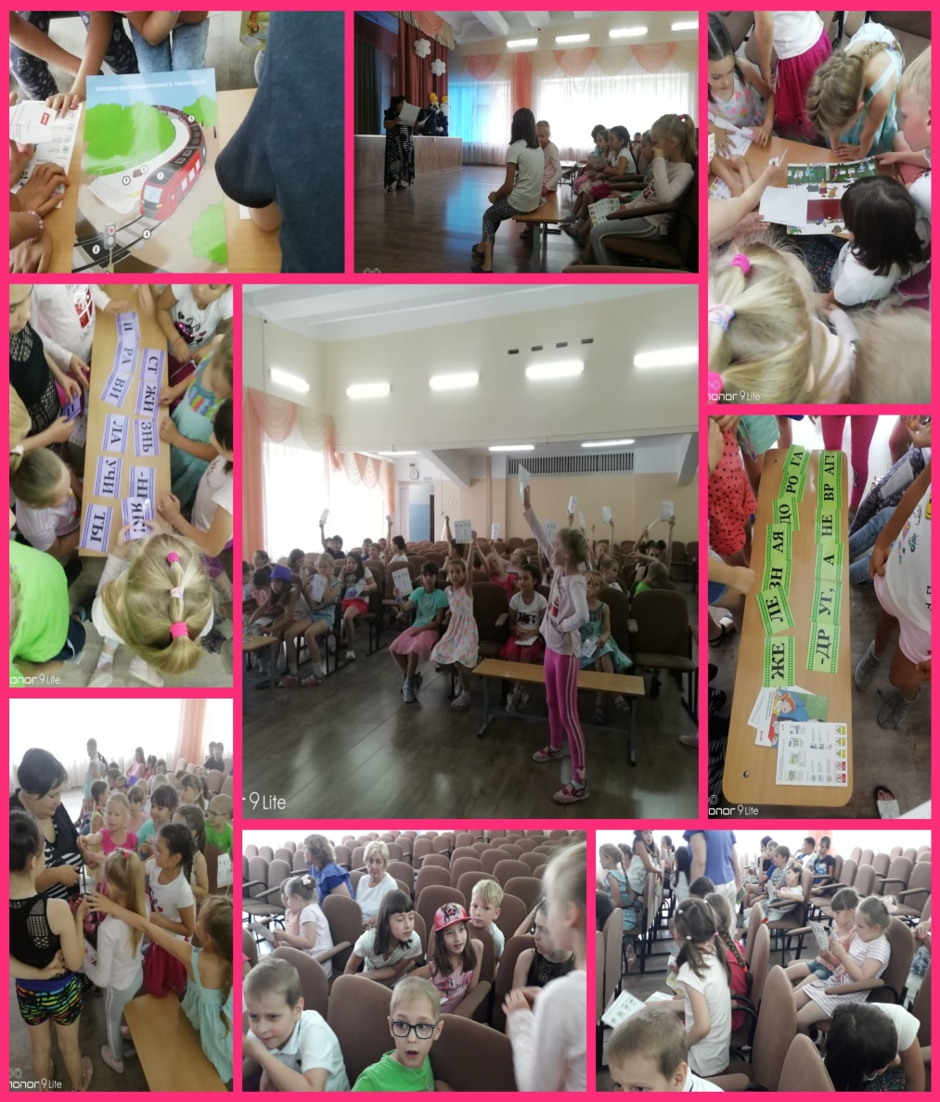

20 день «Экология: вчера, сегодня, всегда.»После зарядки и завтрака к нам в гости пришла сотрудник Казанского вокзала. Ребятам рассказала о правилах поведения на железной дороге . Алсу Дамировна приготовила интересную программу с играми,конкурсами .После обеда состоялся Экологический капустник. который способствует развитию правильного отношения к окружающей природе, развитию экологического мировоззрения.

Slide 22


21 день « Листая страницы истории»Сегодня последний день нашего лагеря «Радуга дружбы»В сердце каждого останутся как большие мероприятия, так и мероприятия, проводимые отдельно в отрядах .Ребята желали друг другу удачных каникул, исполнение желаний, успехов .Работа лагеря прошла интересно. А все таки на свете придумано не зря , что посещают дети летом лагеря!!!

